Slide 1

Bem-vindos à Escola Sabatina

Slide 2


Canção do tic-tac
MOMENTO DE LOUVOR
O relógio toca,
Tic-tac, tic-tac.
O relógio toca,
Tic-tac, tic-tac.
O relógio toca,
Tic-tac, tic-tac.
A Escola Sabatina começou.
(Repete)
(Pauzinhos)
“Tick-tock Song,” public domain. From Little Voices Praise Him, #2.

Slide 3
Sempre sou Feliz
Por dentro, fora, no alto e em baixo,
Sempre estou feliz.
Por dentro, fora, no alto e em baixo,
Sempre estou feliz.
Aqui Jesus entrou, meu coração limpou.
Por dentro, fora, no alto e em baixo,
Sempre estou feliz.
(Repete)
(ações)
“Happy All the Time” in public domain.

Slide 4
Louvai-O, louvai-O
Louvai-O, louvai-O, todas as crianças!
Deus é amor, Deus é amor!
Louvai-O, louvai-O, todas as crianças!
Deus é amor, Deus é amor!
Servi-O, servi-O, todas as crianças!
Deus é amor, Deus é amor!
Servi-O, servi-O, todas as crianças!
Deus é amor, Deus é amor!
(Continua)

Slide 5
Louvai-O, louvai-O
Amai-O, amai-O, todas as crianças!
Deus é amor, Deus é amor!
Amai-O, amai-O, todas as crianças!
Deus é amor, Deus é amor!
Louvai-O e adorai-O, todas as crianças!
Deus é amor, Deus é amor!
Louvai-O e adorai-O, todas as crianças!
Deus é amor, Deus é amor!

Slide 6
Bolhas
Bolhas, bolhas,
Eu brinco com as bolhas.
Jesus ama lindas coisas,
Porque fez as bolhas.
(Repete)
(bolhas)
“Bubbles” by Janet Sage, © 1990, North America Division Corporation of Seventh-day Adventists ®. From Little Voices Praise Him, #157. Used by permission.

Slide 7
Sou cuidado por Jesus
Sou cuidado por Jesus,
por Jesus, por Jesus.
Sou cuidado por Jesus.
Obrigado, Pai.
Eu confio em Jesus,
em Jesus, em Jesus.
Eu confio em Jesus,
confia tu também.
(frutas e legumes de brincar)
“All Our Needs” by Carolyn Berge, © 1995, Group Publishing, Inc. From Little Voices Praise Him, #85. Used by permission.

Slide 8
Deus comigo sempre está
Deus comigo sempre está
Quando acordo e vou brincar.
Deus comigo sempre está,
Confio em Deus.
Deus comigo sempre está
Quando durmo ali está.
Deus comigo sempre está,
Confio em Deus.
(Repete)
Confio em Deus.
(almofadas pequenas)
Copyright © 2024 General Conference Corporation® of Seventh-day Adventists

Slide 9
Deus vê-me
Deus vê-me a trabalhar,
Deus vê-me a jogar,
Vê-me a cantar esta canção,
Sozinho em oração.
Deus vê-me a caminhar,
Deus vê-me a correr,
Deus vê-me quando triste estou,
E o quão feliz eu sou.
(binóculos de brincar)
“God Sees me” by Rebecca Edwards-Lesser, © 1962, Review and Herald® Publishing Association. From Little Voices Praise Him, #89. Used by permission.

Slide 10
No meu Coração
No meu coração, no meu coração,
Vem nele habitar, Jesus.
Vem p’ra morar, vem p’ra ficar.
Vem nele habitar, Jesus.
Do meu coração, do meu coração,
Que brilhe Tua luz, Jesus.
Que eu possa ter um coração
Que brilhe Tua luz, Jesus.
(corações em palitos de gelado)
“Into My Heart” by Harry D. Clarke, in public domain. Copyright © Hope Publishing. From Little Voices Praise Him, #195.

Slide 11

Dobro os meus Joelhos
Momento de Oração
Dobro os meus joelhos quando vou orar,
Vou orar, vou orar.
Dobro os meus joelhos quando vou orar
E falo com Jesus.
(Continua)

Slide 12
Dobro os meus Joelhos
PRAYER TIME
Momento de Oração
Fecho os meus olhos quando vou orar,
Vou orar, vou orar.
Fecho os meus olhos quando vou orar
E falo com Jesus.
“When It's Time to Pray” by Janet Sage, copyright © 2001 North American Division Corporation of Seventh-day Adventists. From Little Voices Praise Him, #17. Used by permission.

Slide 13

Eu abro a Bíblia
Momento da História Bíblica Interativa
Eu abro a Bíblia com prazer
E leio do amor de Deus.
Eu abro a Bíblia com prazer
E leio do amor de Deus.
(Repete)
“I Open My Bible Carefully” by Janet Sage, copyright © 2001 North American Division Corporation of Seventh-day Adventists. From Little Voices Praise Him, #28. Used by permission.

Slide 14
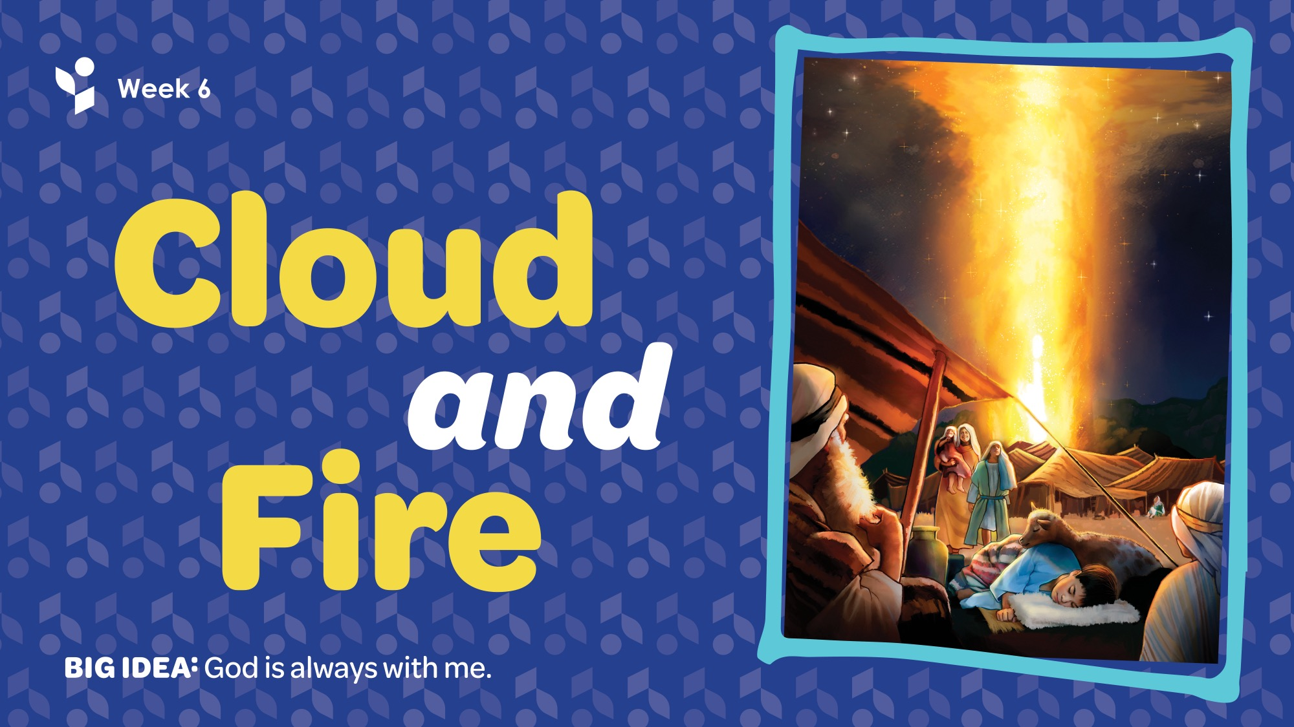


Slide 15
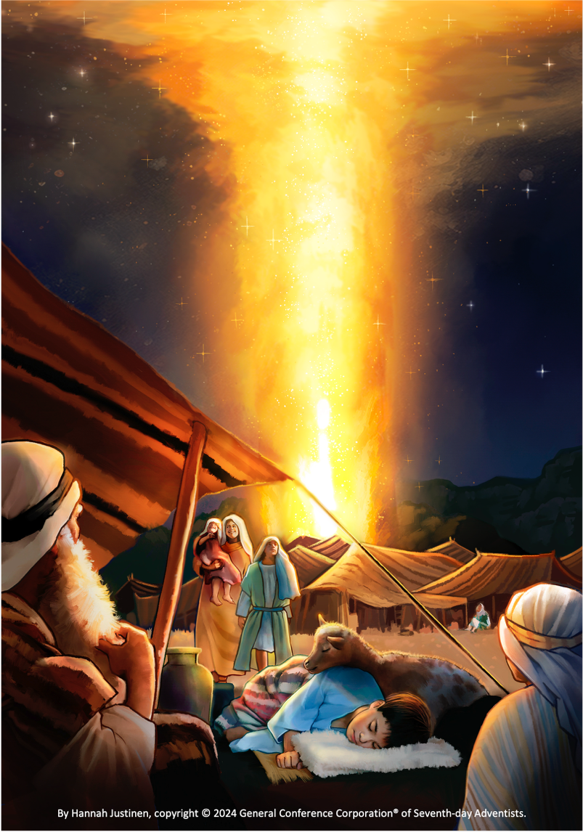

Slide 16
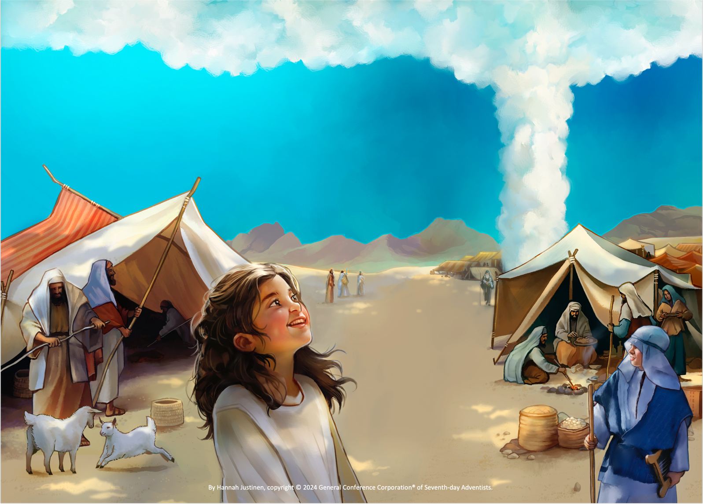

Slide 17
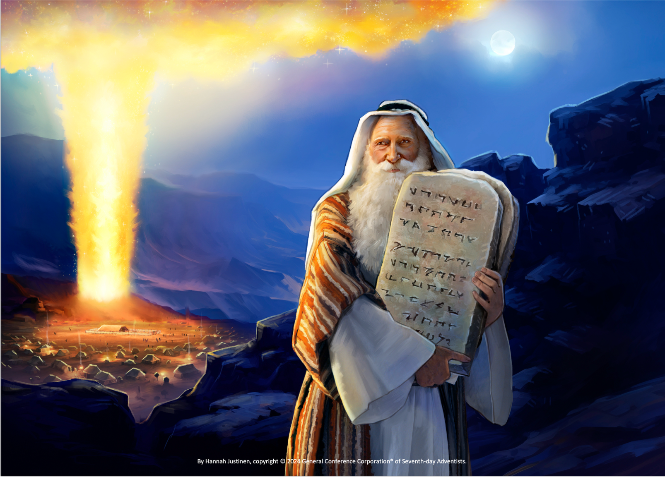

Slide 18
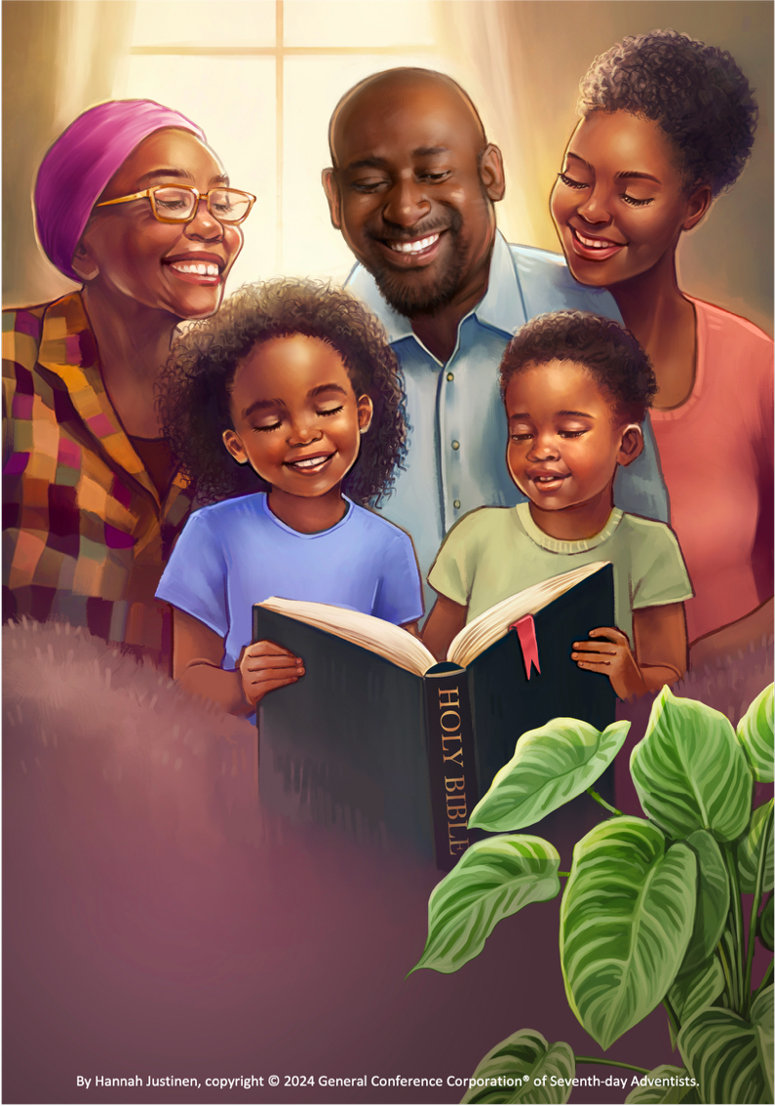

Slide 19

Verso para Memorizar
“Meu Deus suprirá todas as vossas necessidades.”
Filipenses 4:19

Slide 20

A minha oferta
OFERTA
A Jesus eu dou minha oferta.
Oferta, oferta.
A Jesus eu dou minha oferta.
A Ele dou o meu coração.
(Repete)
“Here Is My Money” by Janet Sage, copyright © 2001 North American Division Corporation of Seventh-day Adventists. From Little Voices Praise Him, #32. Used by permission.

Slide 21

A Caixa da Natureza
O QUE HÁ HOJE NA NOSSA CAIXA DA NATUREZA?
O que está na nossa caixa?
Vou descobrir.
Algo que Jesus fez para mim.
Azul, verde ou vermelho, que será, enfim?
Seja o que for foi feito pra ti.
“Nature box” by Carolin Schmitz, copyright © 2023 General Conference Corporation® of Seventh-day Adventists.

Slide 22

Trabalho
Manual

Slide 23

A Escola Sabatina Chegou Agora ao Fim
ADEUS
A Escola Sabatina chegou agora ao fim.
Adeus, adeus, sejamos sempre bons.
Adeus, adeus, sejamos sempre bons.
(Repete)
“Sabbath School Is Over,” writer unknown, public domain. From Little Voices Praise Him, #46.

